Slide 1

מנהיגי התנועות הלאומיות, הצעת אוגנדה
היסטוריה ממלכתי | שאלון 022261
מצגת לימוד לבגרות
שקף 1 מתוך 40

Slide 2
מפת הנושא
יחידה 2
מקור — התנועות הלאומיות והמעצמות
יחידה 1
היבטים נוספים בנושא
יחידה 4
הלאומיות — מאפיינים מלכדים
יחידה 3
מקור — תודעה לאומית בישראל ובעמים
יחידה 6
צמיחת התנועות הלאומיות, התנועה הציונית
יחידה 5
מאפיינים מלכדים, תוכנית בזל והפעילות הציונית
יחידה 7
צמיחת הלאומיות
שקף 2 מתוך 40

Slide 3
היבטים נוספים בנושא
יחידה 1
שקף 3 מתוך 40

Slide 4
היבטים נוספים בנושא
הוא הפיץ את הרעיון הציוני באמצעות כלים מודרניים
ספרים, עיתון, קונגרסים ודיפלומטיה – מגעים עם שלטי המעצמות
שקף 4 מתוך 40

Slide 5
מקור — התנועות הלאומיות והמעצמות
יחידה 2
שקף 5 מתוך 40

Slide 6
מקור — התנועות הלאומיות והמעצמות
שיקולים כלכליים. בקטע
"[...] שידם בתחומים מקצועיים רבים בעולם כולו... הם ניצבים במסחר הסיטונאי בתעשייה, בבורסה [...] לשירותה של האומה הנדיבה"; "ואין זו גוזמה לומר שיהודי יעדיף לרכוש ולהפיץ את מוצריה של מדינה שהיטיבה עם העם היהודי"
שקף 6 מתוך 40

Slide 7
מקור — תודעה לאומית בישראל ובעמים
יחידה 3
שקף 7 מתוך 40

Slide 8
מקור — תודעה לאומית בישראל ובעמים
טיפוח סמלים לאומיים
3
מנגנון מגייס
2
גיבוש הזהות הלאומית המשותפת של קבוצת הלאום
1
במרכז הבול דמות של מכבי, דמות מופת מן ההיסטוריה, גיבור לבוש שריון, אוחז מגן שעליו סמל מגן דוד
עיצוב התודעה הלאומית בקרב בני הלאום מסייע לעורר אותם למאבק להגשמת מטרות התנועה
הידוק הקשרים המלכדים את האנשים המרגישים שייכות לאותו לאום
שקף 8 מתוך 40

Slide 9
מקור — תודעה לאומית בישראל ובעמים - המשך
יצירת חזון לאומי מעורר תקווה
טיפוח השפה הלאומית
2
טיפוח תרבות לאומית
1
3
על הבול כתוב בעברית דמי חנוכה
הנפקת בול שמוקדש לחג חנוכה, על הבול מוצג גיבור תרבות — המכבי
הבול מציג את חזון "היהודי החדש", חזון של מאבק צבאי למען עצמאות לאומית (בדמות המכבי) ושל מאבק על כיבוש האדמה (בדמות של חלוץ האוחז במחרשה), ברקע התיישבות חקלאית. הצבעים — סגול וכתום, צבעים עזים שמשדרים אופטימיות
שקף 9 מתוך 40

Slide 10
הלאומיות — מאפיינים מלכדים
יחידה 4
שקף 10 מתוך 40

Slide 11
הלאומיות — מאפיינים מלכדים
מטרת התוכנית
3
מאפיינים משותפים - המשך
מאפיינים משותפים
1
2
להקים בית לאומי עבור העם היהודי בארץ־ישראל, שיהיה מובטח ומוכר על ידי העולם ועל ידי המשפט הבין־לאומי (לפי "משפט הכלל")
עקרונות פוליטיים, שפה, תרבות (מנהגים, מסורות, סמלים).
אמונה בעבר משותף.
הרצון לחיות יחד במסגרת מדינית־לאומית.
זיקה לטריטוריה שמתייחסים אליה כמולדת
שקף 11 מתוך 40

Slide 12
מאפיינים מלכדים, תוכנית בזל והפעילות הציונית
יחידה 5
שקף 12 מתוך 40

Slide 13
מאפיינים מלכדים, תוכנית בזל והפעילות הציונית
מטרה משותפת
הרצון לחיות יחד במסגרת מדינית־לאומית.
זיקה לטריטוריה שרואים בה מולדת.
המאפיינים שבאים לידי ביטוי גם בהמנון היווני וגם בהמנון הציוני:
שקף 13 מתוך 40

Slide 14
מאפיינים מלכדים, תוכנית בזל והפעילות הציונית - המשך
מטרה משותפת - המשך
היסטוריה / עבר משותף / מסורת משותפת – ב"המנון לחירות" – מוזכרים היוונים העתיקים, גבורת קדם, "עצמותיהם הקדושות של היוונים". ב"התקווה" – אלפיים שנות גלות – "התקווה בת שנות אלפיים", ירושלים, שימוש ביטויים מן המקורות – "קדימה", המילים בפתיחה "עוד לא אבדה תקוותנו" מענה לפסוק בספר יחזקאל.
שפה משותפת לבני הלאום – ההמנון של העם היווני בשפה היוונית, ההמנון של העם היהודי בשפה העברית.
זיקה לטריטוריה / מולדת – ב"המנון לחירות" "המבט שסוקר את הארץ בכוח". ב"התקווה" – ביטויים לכיסופי העם היהודי לארץ־ישראל – " פאתי מזרח קדימה", ארץ ציון, "להיות עם חופשי בארצנו"
שקף 14 מתוך 40

Slide 15
מאפיינים מלכדים, תוכנית בזל והפעילות הציונית - המשך
האמצעי
יישובה של ארץ־ישראל ביהודים עובדי אדמה, בעלי מלאכה ועוסקים במשלח יד. הפעולות: התיישבות חקלאית (מושבות, קבוצה, קואופרציה...) והתיישבות עירונית, הקמת המשרד הארץ־ישראלי, רכישת אדמות, הקמת חברת הכשרת היישוב, פיתוח משקי לימוד להכשרה חקלאית – חוות לאומיות (בן־שמן, חולדה), הקמת הקרן הקיימת לישראל, עליית התימנים (יבניאלי)
שקף 15 מתוך 40

Slide 16
צמיחת התנועות הלאומיות, התנועה הציונית
יחידה 6
שקף 16 מתוך 40

Slide 17
צמיחת התנועות הלאומיות, התנועה הציונית
כיבושי נפוליאון
3
המהפכה האמריקנית והמהפכה הצרפתית
תהליך חילון
1
2
הפיצו את רעיונות המהפכה הצרפתית, ובד בבד עוררו את הרגש הלאומי של העמים הנכבשים שראו בו כובש זר
התערערות סמכותה של הכנסייה הביאה לאובדן זהות מלכדת. הלאומיות סיפקה מענה לצורך בשייכות, בסולידריות ובזהות משותפת
הפיצו את רעיונות ההשכלה, ושימשו השראה לתנועות לאומיות אחרות
שקף 17 מתוך 40

Slide 18
צמיחת התנועות הלאומיות, התנועה הציונית - המשך
פיתוח תרבות לאומית עברית - המשך
2
פיתוח תרבות לאומית עברית
1
גיבוש העם היהודי סביב שפה אחת
עיתונים, ספרות, אומנות.
הנחת היסודות לחינוך עברי לאומי בארץ־ישראל.
השפה הלאומית נהייתה השפה המדוברת של היישוב היהודי המתפתח בארץ־ישראל ושל התנועה הציונית.
שקף 18 מתוך 40

Slide 19
צמיחת הלאומיות
יחידה 7
שקף 19 מתוך 40

Slide 20
צמיחת הלאומיות
בול קק"ל "תגבור"
3
פיצול מדיני
2
מצב מדיני
1
קרדיט: שאלון 2261
איטליה הייתה מחולקת לנסיכויות וערים עצמאיות, פיצול זה יצר צורך לפעול לגיבוש של זהות ושפה שתאחד את כל תושבי איטליה. המקור מציין את "החלוקה להרבה אחוזות פוליטיות קטנות"
שלטון זר חזק. המקור מתייחס לשלטון הצרפתי הכובש כאל "אויב", כמי שכופה את החוקה שלו על הלאום האיטלקי, הוא מציין שמפקדי הצבאות הצרפתיים פירקו את נשקם של התושבים האיטלקיים
שקף 20 מתוך 40

Slide 21
צמיחת הלאומיות - המשך
"המנון לחירות" ו"התקווה"
קרדיט: שאלון 2261
שקף 21 מתוך 40

Slide 22

איור מעוטר: קונגרס ציוני
מה רואים?
איור מעוטר: מגן דוד ובמרכזו דמות נואמת מול קהל, ובשוליים כיתוב בגרמנית על צירי הקונגרס הציוני. האיור מבטא סמלים והתארגנות לאומית של התנועה הציונית.
קרדיט: בתוך: א׳ אורן (עורכת), כחול לבן בצבעים: דימויים חזותיים של הציונות 1897-1947, 1997; נספח לשאלון 022261
שקף 22 מתוך 40

Slide 23
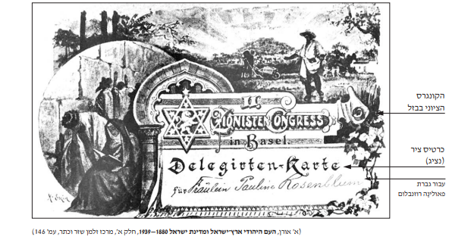
כרטיס צירים לקונגרס הציוני בבזל
מה רואים?
כרטיס צירים (Delegirten-Karte) לקונגרס הציוני בבזל, שהוצא לפאולינה רוזנבלום. המספרים בצד מסמנים את הקונגרס הציוני בבזל, כרטיס ציר ושם הנציגה.
קרדיט: א׳ אורן, העם היהודי ארץ-ישראל ומדינת ישראל 1880-1939, חלק א׳, עמ׳ 146; נספח לשאלון 022261
שקף 23 מתוך 40

Slide 24
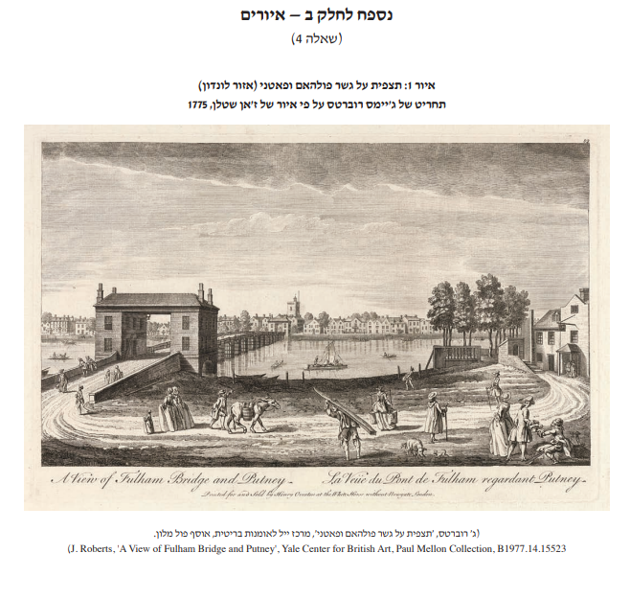
איור 1: גשר פולהאם ופטני, 1775
מה רואים?
תחריט של גשר עץ על נהר התמזה בלונדון. אנשים וכלי תחבורה פשוטים על הגשר. האיור מציג את חיי היום־יום באירופה לפני שינויי המאה ה-19.
קרדיט: J. Roberts, A View of Fulham Bridge and Putney, Yale Center for British Art; נספח לשאלון 022261
שקף 24 מתוך 40

Slide 25
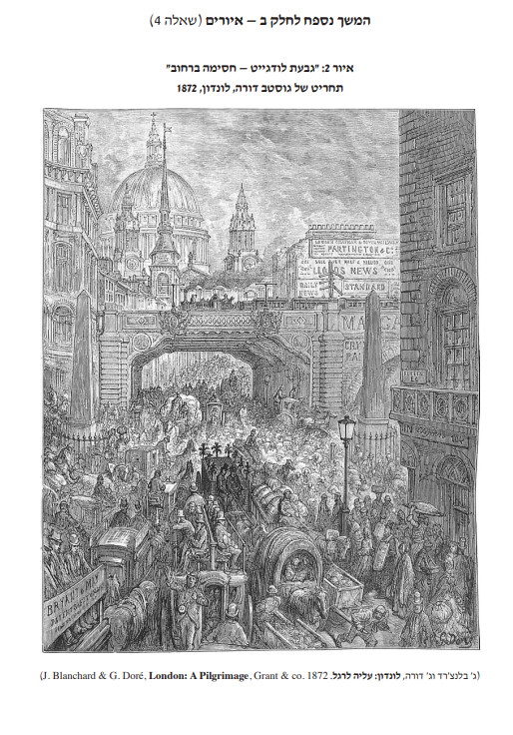
איור 2: עיר גדולה במאה ה-19
מה רואים?
תחריט של רחוב עירוני עמוס בלונדון: בניינים גבוהים, גשר מעל הרחוב והמון אנשים. האיור משווה לאיור 1 וממחיש שינויי חיים באירופה.
קרדיט: Blanchard & G. Doré, London: A Pilgrimage, 1872; נספח לשאלון 022261
שקף 25 מתוך 40

Slide 26
השאלה המקורית מהשאלון | שאלון 2261 | קיץ תש"ף- מועד מיוחד
השאלה המקורית
● 12. צמיחת התנועות הלאומיות, התנועה הציונית
● א. הסבר מדוע היה צורך להיאבק על הנחלת השפה העברית ביישוב היהודי בארץ־ישראל.
● הצג שלושה קשיים במאבק זה.
● (10 נקודות)
● ב. הצג שתי דרכים נוספות (מלבד שפה) לפיתוח תודעה לאומית, והסבר את החשיבות של פיתוח תודעה לאומית עבור בני הלאום. ($6\frac{2}{3}$ נקודות)
שקף 26 מתוך 40

Slide 27
מחוון מוצע (אוסף לא רשמי) | שאלון 2261 | קיץ תש"ף- מועד מיוחד
תשובות מוצעות
● 12. צמיחת התנועות הלאומיות, התנועה הציונית
● א. מדוע היה צורך להיאבק על הנחלת השפה העברית ביישוב היהודי בארץ־ישראל:
● רוב היהודים במאה ה־19 לא דיברו עברית, גם אלה שחיו בארץ־ישראל דיברו בשפות שונות — בעיקר לדינו ויידיש.
● העברית נחשבה "שפת קודש" והשתמשו בה בעיקר לתפילה וללימוד תורה.
● היהודים בתפוצות דיברו בשפות שונות. לשפה משותפת יש תפקיד חשוב בליכוד וגיבוש בני הלאום וככלי לחיזוק התודעה הלאומית. העברית היא השפה ההיסטורית של העם היהודי.
● הגשמת החזון הציוני — הפיכת העברית לשפה המדוברת של העם היהודי בארץ־ישראל. שפה שבה יעוצב החינוך הלאומי והתרבות הלאומית.
● הצג שלושה קשיים במאבק זה:
● את מוסדות החינוך המודרני של היישוב היהודי בארץ־ישראל מימנו והקימו חברות אירופיות ("אליאנס" ו"עזרה") שמטרתן הייתה לקרב את היהודים לתרבות של ארץ המוצא. על כן דיברו במוסדות אלה בצרפתית או בגרמנית.
התשובות מאוסף לא רשמי ולא אומתו מול מחוון משרד החינוך.
שקף 27 מתוך 40

Slide 28
מחוון מוצע (אוסף לא רשמי) | שאלון 2261 | קיץ תש"ף- מועד מיוחד (המשך)
תשובות מוצעות
● הקושי לעבור משפת האם לשפה העברית שמעטים מבינים אותה ומעטים יותר מדברים בה. הקושי להתבטא ולתקשר עם אחרים בבית, בחברה וברחוב.
● יחס עוין ומזלזל של מרבית היהודים שהתגוררו בארץ.
● קשיים כלכליים.
● מחסור בספרי לימוד עבריים.
● מחסור במילים עבריות.
● בספרי הלימוד: היי סקול, עמ' 150–152; כנרת 1, עמ' 163–166; לילך 1, עמ' 209–213; מט"ח 1, עמ' 61–62, 125–126, 143; רכס 1, עמ' 183–185; שזר 1, עמ' 159–161.
● ב. דרכים נוספות (מלבד שפה) לפיתוח תודעה לאומית:
● יצירה וטיפוח של סמלים לאומיים ותרבות לאומית (המנון, דגל, חגים).
● הקניית תכנים לאומיים באמצעות הספרות ובאמצעות מחקר וכתיבה של ההיסטוריה הלאומית.
● הקמת מערכת חינוך לאומית.
התשובות מאוסף לא רשמי ולא אומתו מול מחוון משרד החינוך.
שקף 28 מתוך 40

Slide 29
מחוון מוצע (אוסף לא רשמי) | שאלון 2261 | קיץ תש"ף- מועד מיוחד (המשך)
תשובות מוצעות
● הקמת תנועות נוער.
● הצבת יעד פוליטי מוגדר / יצירת חזון לאומי מעורר תקווה.
● החשיבות של פיתוח תודעה לאומית עבור בני הלאום:
● גיבוש הזהות הלאומית המשותפת של קבוצת הלאום: הידוק הקשרים המלכדים את האנשים המרגישים שייכות ללאום אחד.
● מנגנון מגייס: עיצוב התודעה הלאומית בקרב בני הלאום מסייע לעורר אותם למאבק להגשמת מטרות התנועה.
● בספרי הלימוד: היי סקול, עמ' 18; כנרת 1, עמ' 44–45; לילך 1, עמ' 13–19; מט"ח 1, עמ' 20–22; רכס 1, עמ' 25, 34–35; שזר 1, עמ' 18–22.
התשובות מאוסף לא רשמי ולא אומתו מול מחוון משרד החינוך.
שקף 29 מתוך 40

Slide 30
מחוון מוצע (אוסף לא רשמי) | שאלון 2261 | חורף נבצרים תשפ"ב
תשובות מוצעות
● 4. מקור – צמיחת התנועות הלאומיות באירופה וצמיחת התנועה הציונית
● א. הסבר מדוע צמחו רוב התנועות הלאומיות באירופה דווקא במהלך המאה ה־19. בסס את תשובתך על שני גורמים מתחומים שונים. (15 נקודות)
● ב. לפניך קטע מקור ובו דברי המנהיג והוגה הדעות הציוני מקס נורדאו.
● רעיון הלאומיות חינך את כל העמים להכרת ערך עצמם, לימד אותם לראות את תכונותיהם המיוחדות, ונטע בליבם את הרצון העז לעמוד ברשות עצמם. רעיון הלאומיות לא היה יכול לעבור על היהודים המשכילים בלי להשאיר עקבות [סימנים] גם בהם.
● הוא הדריכם [...] לחזור ולראות את היהודים כעם מיוחד ולדרוש לעצמם עתיד כשאר העמים. הכרה זו קיבלה חיזוק על ידי עמדת העמים, שפלטו את היהודים מקרבם בתור יסוד זר, ובלי אדיבות ובלי חמלה הבליטו את הניגודים [...], ההבדלים האמיתיים או המדומים, שבינם ובין היהודים.
● הסבר כיצד באות לידי ביטוי בקטע המקור שתי דרכים שבהן השפיעו התנועות הלאומיות באירופה על צמיחת התנועה הציונית.
● על פי מה שלמדת, הסבר גורם נוסף שהשפיע על צמיחת התנועה הציונית.
התשובות מאוסף לא רשמי ולא אומתו מול מחוון משרד החינוך.
שקף 30 מתוך 40

Slide 31
מחוון מוצע (אוסף לא רשמי) | שאלון 2261 | חורף נבצרים תשפ"ב (המשך)
תשובות מוצעות
● (18 נקודות)
● 4. מקור – צמיחת התנועות הלאומיות באירופה וצמיחת התנועה הציונית
● א. מדוע צמחו רוב התנועות הלאומיות באירופה דווקא במהלך המאה ה־19:
● בעקבות שילוב של התפתחויות רעיוניות, פוליטיות, חברתיות ותרבותיות ושל תמורות בתחום התחבורה והתקשורת שהתרחשו בתקופה זו וסייעו לצמיחת התנועות הלאומיות באירופה.
● בתחום התרבות – טיפוח והפצה של רעיונות התנועה הרומנטית (גיבורים מיתולוגיים, העבר המפואר של האומה, איסוף סיפורי עם, טיפוח מסורות עממיות), רעיונות אלה השפיעו על הספרות, על האמנות, על הפילוסופיה ועל התפתחות השפה. הם תרמו לעידוד הזהות הלאומית של בני האומה וסייעו להלהיב את ההמונים ולסחוף אותם למאבק על עתיד טוב יותר עבור בני הלאום.
● בתחום החינוך – התפשטות ידיעת קרוא וכתוב, הקמת מערכות חינוך להמונים.
● אפשרה העברת מידע לציבור הרחב שנחשף לרעיונות הלאומיות; יצירת אחדות לאומית; הפצת התרבות והשפה; שיתוף ההמונים בתנועות הלאומיות; הקמת מפלגות, חוגים רעיוניים ותנועות נוער, שקידמו את התנועות הלאומיות בקרב ציבור מגוון. ספרים ועיתונים לאומיים.
התשובות מאוסף לא רשמי ולא אומתו מול מחוון משרד החינוך.
שקף 31 מתוך 40

Slide 32
מחוון מוצע (אוסף לא רשמי) | שאלון 2261 | חורף נבצרים תשפ"ב (המשך)
תשובות מוצעות
● בתחום התחבורה – התפתחות מסילות הברזל שנסללו על פני כל אירופה.
● "קיצרה" מרחקים והקלה על יצירת קרבה חברתית בין בני לאום מחבלי ארץ שונים; אפשרה להפיץ במהירות רעיונות ולגייס את ההמונים לתנועה הלאומית.
● בתחום התקשורת – התפתחות אמצעי תקשורת ההמונים (טלגרף, עיתונות, טלפון, רדיו, קולנוע).
● אפשרה להפיץ במהירות רעיונות ולגייס את ההמונים לתנועה הלאומית. שינוי הדימוי של היהודי הגלותי.
● בתחום החברתי
● הגידול הדמוגרפי שחל בעקבות המהפכה התעשייתית, המעבר של ההמונים לעיר וההתנתקות מן המסגרות המסורתיות גרמו להמונים לתחושה של תלישות וניכור. הם מצאו בלאומיות מענה על הצורך שלהם בשייכות ובסולידריות, והיא העניקה להם זהות משותפת וביטחון.
● תהליך חילון: התערערות סמכותה של הכנסייה הביאה לאובדן זהות מלכדת. הלאומיות סיפקה מענה לצורך בשייכות, בסולידריות ובזהות משותפת.
● בתחום הפוליטי:
התשובות מאוסף לא רשמי ולא אומתו מול מחוון משרד החינוך.
שקף 32 מתוך 40

Slide 33
מחוון מוצע (אוסף לא רשמי) | שאלון 2261 | חורף נבצרים תשפ"ב (המשך)
תשובות מוצעות
● הרעיונות של תנועת ההשכלה ערערו את הסדר הישן (מלכים; אצולה; כנסייה), חיזקו את כוחות השינוי, והכשירו את הקרקע לצמיחה של מנהיגות חדשה שהובילה את תנועת הלאומיות.
● המהפכה האמריקנית והמהפכה הצרפתית: הפיצו את רעיונות ההשכלה, ושימשו השראה לתנועות לאומיות אחרות.
● כיבושי נפוליאון: הפיצו את רעיונות המהפכה הצרפתית, ובד בבד עוררו את הרגש הלאומי של העמים הנכבשים שראו בו כובש זר.
● בספרי הלימוד: היי סקול 1, עמ' 22–27; כנרת 1, עמ' 25–38; לילך 1, עמ' 22–35; מט"ח 1, עמ' 12–19, 24–25; רכס 1, עמ' 13–25; שזר 1, עמ' 10–15, 27.
● ב. כיצד באות לידי ביטוי בקטע המקור דרכים שבהן השפיעו התנועות הלאומיות באירופה על צמיחת הציונית:
● השפעה רעיונית – המאבק של התנועות הלאומיות להשגת עצמאות לאומית מדינית הביאו את היהודים להכרה שגם להם זכות להגשמה לאומית. בקטע: "רעיון הלאומיות לא היה יכול לעבור על היהודים המשכילים... הוא הדריכם לחזור ולראות את היהודים...".
התשובות מאוסף לא רשמי ולא אומתו מול מחוון משרד החינוך.
שקף 33 מתוך 40

Slide 34
מחוון מוצע (אוסף לא רשמי) | שאלון 2261 | חורף נבצרים תשפ"ב (המשך)
תשובות מוצעות
● הפעילות של התנועות הלאומיות הדגישה את השונות של היהודים מבחינת מוצא ותרבות, גרמה לדחיית ניסיונות ההשתלבות שלהם, וחידדה את תחושת הזרות והאי־שייכות שלהם. בשל דחייה זו נדחפו יהודים רבים לחיפוש פתרון אחר, והם מצאו אותו בתנועה הציונית. בקטע: "הכרה זו קיבלה חיזוק על ידי עמדת העמים, שפלטו את היהודים מקרבם".
● גורמים נוספים שהשפיעו על צמיחת התנועה הציונית על פי מה שלמדת:
● התגברות האנטישמיות במזרח אירופה (פוגרומים, "סופות בנגב", קישינב, חקיקה) שבעקבותיהם חיפשו היהודים פתרון למצוקת הקיום.
● בהשפעת תהליך החילון שהתרחש בחברה כולה, עברו רבים מן היהודים תהליכי חילון ופנו ללאומיות היהודית כמענה לצורך שלהם בשייכות, סולידריות וזהות משותפת.
● בספרי הלימוד: היי סקול 1, עמ' 52; כנרת 1, עמ' 79–81, 85; לילך 1, עמ' 109, 233–234; מט"ח 1, עמ' 55, 58–59; רכס 1, עמ' 213; שזר 1, עמ' 68, 70–71, 183.
התשובות מאוסף לא רשמי ולא אומתו מול מחוון משרד החינוך.
שקף 34 מתוך 40

Slide 35
מחוון מוצע (אוסף לא רשמי) | שאלון 2261 | חורף נבצרים תשפ"ב
תשובות מוצעות
● 5. השינויים שיצרו התנועות הלאומיות באירופה והתנועה הציונית בארץ־ישראל
● א. הצג שני שינויים שיצרה הלאומיות המודרנית בתקופה שבין סוף המאה ה־19 לתחילת המאה ה־20 במפה המדינית של אירופה, והסבר שינוי אחד שהיא יצרה בחברה באירופה בתקופה הזאת. (16 נקודות)
● ב. הצג שני שינויים שחוללה התנועה הציונית בארץ־ישראל בשנים 1914–1881: שינוי אחד בתחום הביטחון, ושינוי אחד בתחום התרבות והחינוך, והסבר את התרומה של כל אחד מן השינויים שהצגת לקידום מטרות התנועה הציונית. (17 נקודות)
● 5. השינויים שיצרו התנועות הלאומיות באירופה והתנועה הציונית בארץ־ישראל
● א. שינויים שיצרה הלאומיות המודרנית בתקופה שבין סוף המאה ה־19 לתחילת המאה ה־20 במפה המדינית של אירופה:
● הקמת יוון; איחוד איטליה; איחוד גרמניה; הקמת מדינות חדשות בשטחים שהיו בשליטת האימפריה העות'מאנית; התפרקות האימפריה האוסטרו־הונגרית והקמת מדינות חדשות במקומה.
● שינויים שהיא יצרה בחברה באירופה בתקופה הזאת:
● מוסדות זהות חדשות שבעיניהן נאמנות לאומית עמדה מעל זהות מעמדית, דתית או אזורית.
התשובות מאוסף לא רשמי ולא אומתו מול מחוון משרד החינוך.
שקף 35 מתוך 40

Slide 36
מחוון מוצע (אוסף לא רשמי) | שאלון 2261 | חורף נבצרים תשפ"ב (המשך)
תשובות מוצעות
● מסגרות חברתיות חדשות, כמו אגודות לאומיות, תנועות נוער.
● במדינות הלאום החדשות נוצרו מסגרות שסייעו לגיבוש הזהות והנאמנות הלאומית, כמו מערכות חינוך ציבוריות.
● פילוג בין אנשים בני לאומים שונים, דחיית לאומים אחרים בתוך המדינה ומחוצה לה.
● טיפוח תרבויות לאומיות.
● בספרי הלימוד: היי סקול 1, עמ' 9, 36, 39–41, 201; לילך 1, עמ' 44, 51, 64; כנרת 1, עמ' 12–17, 44; מט"ח 1, עמ' 35–38; רכס 1, עמ' 34, 37–38, 42; שזר 1, עמ' 8–9, 22–23, 27, 30, 36.
● ב. שינויים שחוללה התנועה הציונית בארץ־ישראל בשנים 1914–1881, וכיצד הם תרמו לקידום מטרות התנועה הציונית:
● בתחום הביטחון
● הקמת ארגון בר־גיורא; הקמת ארגון השומר.
● התרומה
התשובות מאוסף לא רשמי ולא אומתו מול מחוון משרד החינוך.
שקף 36 מתוך 40

Slide 37
מחוון מוצע (אוסף לא רשמי) | שאלון 2261 | חורף נבצרים תשפ"ב (המשך)
תשובות מוצעות
● הנחלת הרעיון שההגנה היהודית היא משימה לאומית. שינוי הדימוי של היהודי הגלותי.
● בתחום התרבות והחינוך
● חינוך ציוני עברי – הקמת בתי ספר עבריים, הגימנסיה, הטכניון, החייאת השפה העברית, הקמת הסתדרות המורים.
● פיתוח תרבות לאומית עברית: עיתונים, ספרות, אומנות.
● התרומה
● הנחת היסודות לחינוך עברי לאומי בארץ־ישראל.
● השפה הלאומית נהייתה השפה המדוברת של היישוב היהודי המתפתח בארץ־ישראל ושל התנועה הציונית.
● גיבוש העם היהודי סביב שפה אחת.
● בספרי הלימוד: היי סקול 1, עמ' 143–153; כנרת 1, עמ' 161–168; לילך 1, עמ' 206–215; מט"ח 1, עמ' 113–114, 122–128; רכס 1, עמ' 177–179, 183–186; שזר 1, עמ' 157–164.
התשובות מאוסף לא רשמי ולא אומתו מול מחוון משרד החינוך.
שקף 37 מתוך 40

Slide 38
מה שואלים על זה בבגרות
● הסבר תופעה או סיבות בעזרת החומר שלמדתם
● ביסוס הטענה בציטוט או התייחסות ישירה לקטע
● נימוק עמדה באמצעות מושגים מקצועיים
נושאי המצגת
● היבטים נוספים בנושא
● מקור — התנועות הלאומיות והמעצמות
● מקור — תודעה לאומית בישראל ובעמים
● הלאומיות — מאפיינים מלכדים
● מאפיינים מלכדים, תוכנית בזל והפעילות הציונית
● צמיחת התנועות הלאומיות, התנועה הציונית
● צמיחת הלאומיות
● הוא הפיץ את הרעיון הציוני באמצעות כלים מודרניים
שקף 38 מתוך 40

Slide 39
טעויות נפוצות
✗ כותבים את ההגדרה (הצג) מתוך הקטע במקום מהחומר שלמדתם - ההגדרה חייבת לבוא מהלימוד.
✗ מציינים את המושג בלי להציג אותו - ציון בלבד לא מספיק.
✗ שוכחים לקשר את ההסבר לקטע עצמו - חובה ציטוט או התייחסות ישירה לקטע.
✗ כותבים תשובה כללית בלי המושגים המקצועיים מהמחוון.
שקף 39 מתוך 40

Slide 40
סיכום
עברו שוב על נושאי המצגת, תרגלו במשחקים, ונסו את שאלת הבגרות בעמוד הנושא.
בהצלחה!
שקף 40 מתוך 40

